Slide 1




KHỞI ĐỘNG

Slide 2


Vậy còn những hình màu xanh là hình gì? Mời các bạn đến với tiết học ngày hôm nay nhé!
Đố các bạn biết, trên người mình có những hình học nào các bạn đã được học?
Chào các bạn, mình là Robot Hình Học.

Slide 3





HÌNH
BÌNH HÀNH
KTUTS

Slide 4

KHÁM PHÁ

Slide 5
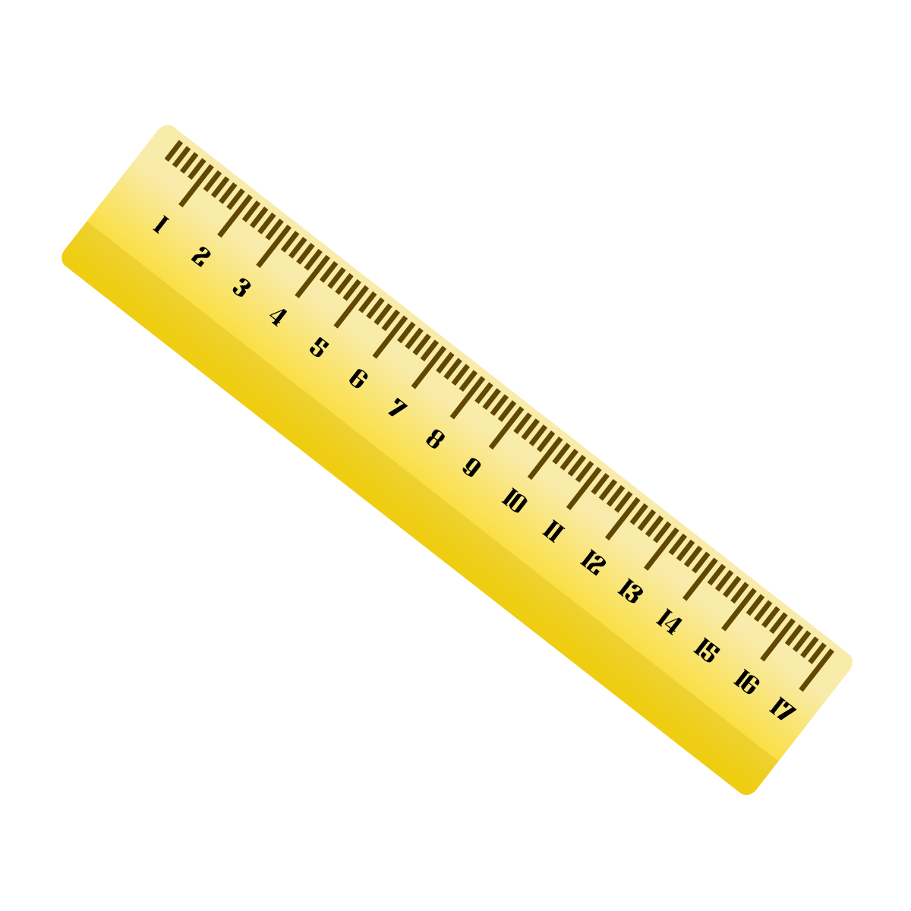
A
B
A
B
D
C
D
C
Hình bình hành ABCD có:
AB và DC là hai cạnh đối diện
Cạnh AB song song với cạnh DC
AB = DC
AD và BC là hai cạnh đối diện
Cạnh AD song song với cạnh BC
AD = BC
Hình bình hành có hai cặp cạnh đối diện
song song và bằng nhau

Slide 6

Ghi nhớ
Hình bình hành có hai cặp cạnh đối diện song song và bằng nhau.

Slide 7
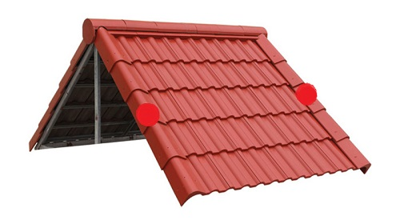
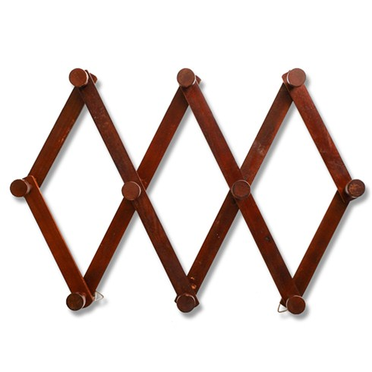
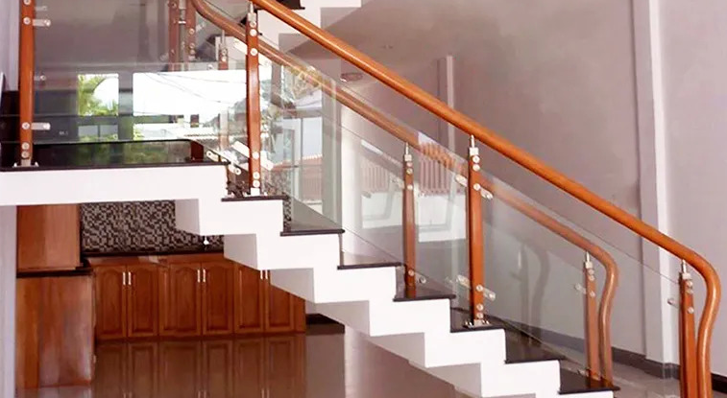
Liên hệ thực tế
Em hãy tìm những vật có dạng hình bình hành nhé!

Slide 8

LUYỆN TẬP

Slide 9

1. Viên đá quý của mình có dạng hình bình hành, bạn giúp mình tìm nhé!
1
3
2
4
5

Slide 10

01
Bài 2:
02
Cho biết trong hình tứ giác ABCD:
Hình bình hành MNPQ
AB và DC là hai cạnh đối diện.
AD và BC là hai cạnh đối diện.
M
N
A
B
D
Q
P
C
Trong hai hình trên hình nào có cặp cạnh đối diện song song và bằng nhau?

Slide 11

VẬN DỤNG

Slide 12


Hình bình hành giống và khác so với hình chữ nhật ở những đặc điểm nào?

Slide 13

Dặn dò
Hoàn thành bài tập vào vở
Chuẩn bị bài tt

Slide 14
KTUTS
Chúc em học tốt

